Slide 1
Федеральное государственное бюджетное образовательное учреждение высшего образования «Красноярский государственный медицинский университет» имени профессора В.Ф. Войно-Ясенецкого Министерства здравоохранения Российской Федерации Фармацевтический колледж
Условно-патогенные бактерии
2020

Slide 2
План лекции
Понятия условно-патогенных бактерий и нозокомиальных инфекций
Характеристика клебсиелл, патогенез и клиника заболеваний
Характеристика протея.
Характеристика иерсиний энтероколитика
Характеристика синегнойной палочки, клиника заболеваний

Slide 3
Характеристика условно –патогенных бактерий (УПБ)
Условно-патогенные бактерии являются нормальной микрофлорой кожи, слизистых оболочек и ЖКТ человека и животных и в обычных условиях заболеваний не вызывают. Становятся патогенными только при определенных условиях – ослабление иммунитета, попадание большого количества м/о в раны или в кровь при медицинском вмешательстве, выработка устойчивости к антибиотикам, внутрибольничные инфекции (ВБИ).
В настоящее время их роль в инфекционных процессах возросла
К УПБ относятся представители энтеробактерий, кокков синегнойная палочка, неспорообразующие анаэробы и др.

Slide 4
Причины ВБИ (нозокомиальные инфекции)
Нозокомиальная инфекция - это инфекционное заболевание, которое развивается у пациента или результате его обращения в больницу за лечебной помощью или пребывания в ней (медицинский работник)
ИСМП – инфекции, связанные с оказанием медицинской помощи
Причины:
Длительная лекарственная и антибиотикотерапия
Введение катетеров, ИВЛ, ингаляторов
Нарушение внутрибольничного режима
Появление устойчивых госпитальных штаммов
Застойные явления в тканях послеоперационных больных (пневмония) и др.

Slide 5
Клебсиеллы
Систематика
Семейство - Enterobacteriaceae
Род – Klebsiella
Виды – Klebsiella pneumonia
Klebsiella ozaenae
Klebsiella rinoscleromatis

Slide 6
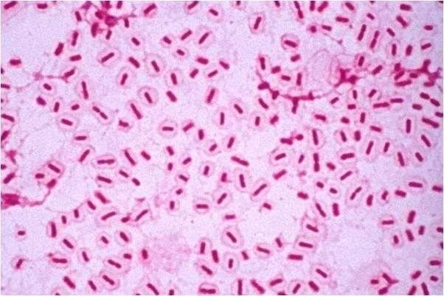
Общая характеристика клебсиелл
1. По морфологии – маленькие короткие толстые грам- палочки, размером до 2 мкм, образуют крупную капсулу
2. Спор не образуют, неподвижны
3. Колонии слизистые, вязкие,
тянутся за петлей
4. Могут располагаться попарно
или короткой цепочкой

Slide 7
Клебсиеллы при окраске по Бурри-Гинсу

Slide 8
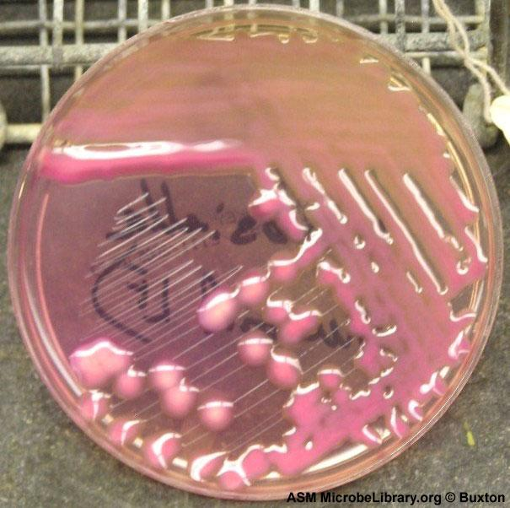
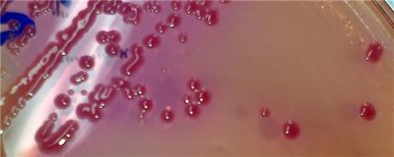
Культуральные свойства клебсиелл
Растут на простых средах
Колонии куполообразные
слизистые из-за наличия
капсулы тянутся за петлей

Slide 9
Ферментативные и антигенные свойства
Ферментируют лактозу, расщепляют глюкозу и маннит
2. Расщепляют мочевину, индол и сероводород не образуют
3. Вырабатывают эндотоксин. Вирулентность зависит от наличия капсулы
4. Имеют О и К - антигены. В настоящее время известно 80 к- антигенов и 11 0-антигенов
Устойчивы во внешней среде. Погибают при 70 градусах и дезинфекции. Отмечается резистентность к антибиотикам

Slide 10
Источники инфекции, пути передачи и клиника
Источник – больной человек и бактерионоситель
Пути передачи:
Контактно-бытовой (ВБИ)
эндогенный (попадание клебсиелл в кровь при оказании медицинской помощи, во время полостной операции)
Заболевания:
Пневмония
Ринит (гнойный)
Гнойно-воспалительные процессы

Slide 11
Протей
Систематика
Семейство - Enterobacteriaceae
Род – Proteus
Виды – Proteus vulgaris
Proteus mirabilis

Slide 12
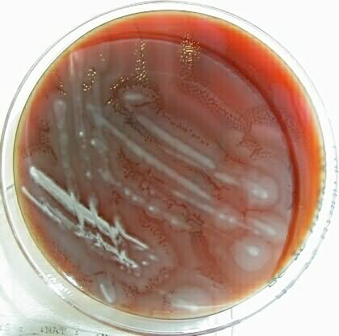
Морфологические и культуральные свойства протея
Маленькие грам- палочки
Подвижные, перитрихи
Спор и капсул не образуют
Характерный признак
– ползучий
рост на питательной среде
(роение)

Slide 13
Ферментативные и антигенные свойства
1. Обладают сахоролитическими и протеолитическими ферментами
2. Вырабатывают эндотоксин
3. Имеют О и Н- антигены. Сочетание О- и Н- антигенов относит возбудителя к определенному сероварианту
4. Во внешней среде устойчивы, но как все энтеробактерии погибают при кипячении и дезинфекции

Slide 14
Источники инфекции, пути передачи заболеваний, вызванных протеем
Источник – больной человек и бактерионоситель
Пути передачи:
фекально-оральный
Контактно-бытовой (грязные руки, белье, предметы обихода, медицинские инструменты
Заболевания:
Пищевые токсикоинфекции
Гнойно-воспалительные процессы

Slide 15
Иерсинии энтероколитика
Систематика
Семейство – Enterobacteriaceae
Род –Yersinia
Виды – Yersenia enterocolitica
Yersenia pseudotuberculosis

Slide 16
Свойства Иерсиний
Маленькие грам- палочки, подвижны
Спор и капсул не образуют
При микроскопии и культивировании вид и рост нехарактерный
Заболевания зависят от места проникновения, чаще кишечные инфекции, но могут входить в состав гнойно-воспалительной микрофлоры

Slide 17
Синегнойная палочка
Систематика
Семейство - Pseudomonadaceae
Род – Pseudomonas
Вид – Pseudomonas aeruginosa

Slide 18
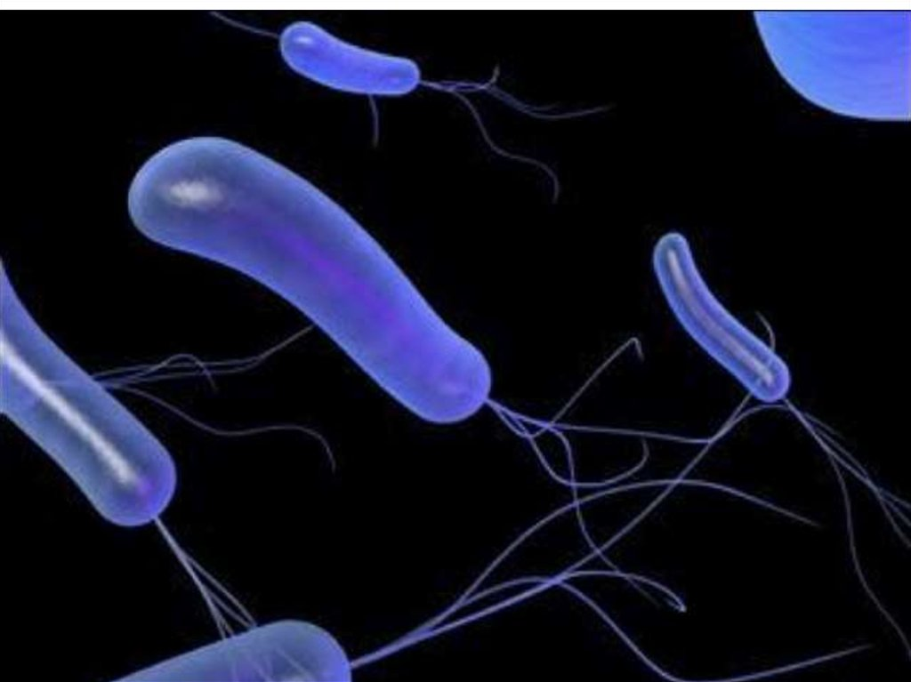
Морфологические и культуральные свойства синегнойной палочки
Мелкие грам- палочки, спор не образуют, лофотрихи
Аэробы, растут на простых средах, колонии плоские зеленоватые 2-5 мм в диаметре
Диагностический признак – запах жасмина и зеленоватый оттенок питательной среды и колонии (пигмент пиоцианин)

Slide 19
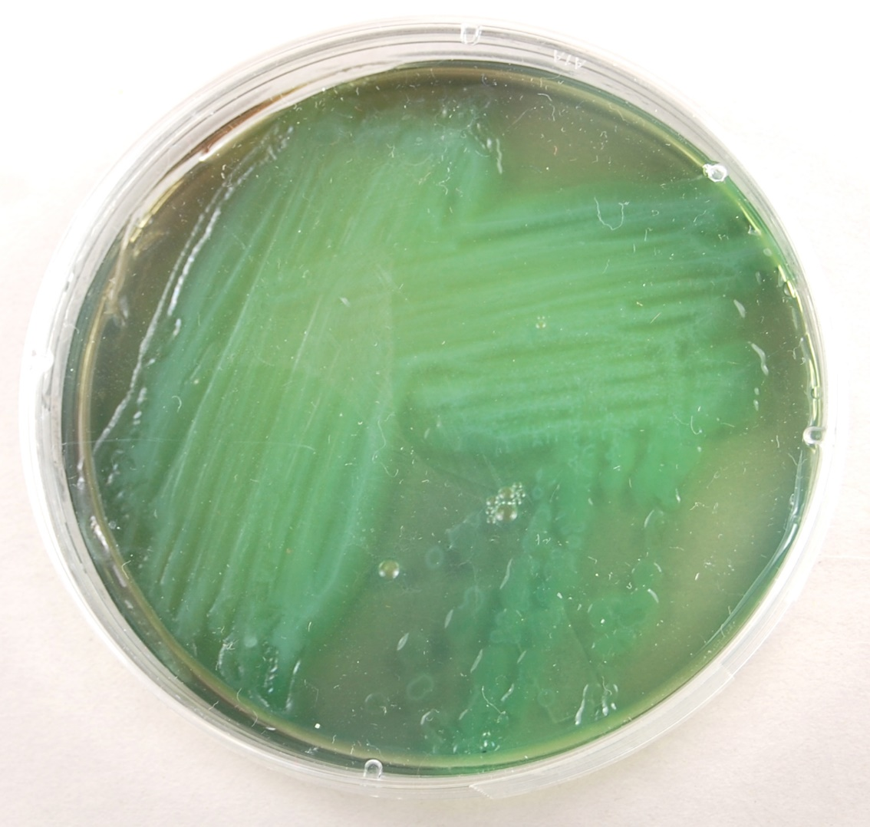
Колонии синегнойной палочки

Slide 20
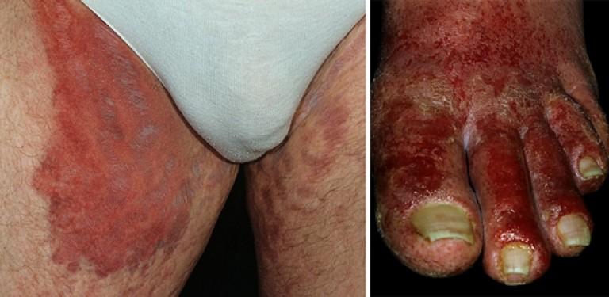
Заболевания, вызванные псевдомонадой

Slide 21
Общие признаки заболеваний, вызванных УПБ
Локализация и клиника заболевания зависит от входных ворот и путей передачи инфекции
Иммунитета не образуется, соответственно вакцинации нет
Часто наблюдается резистентность к антибиотикам
Диагностика сложна, т.к. много видов и серовариантов УПБ. В основном используются бактериологический, микроскопический и серологический методы

Slide 22
Контрольные вопросы
1. Какие бактерии относятся к условно-патогенным?
2. Причины внутрибольничных инфекций
3. Диагностические признаки синегнойной палочки
4. Диагностические признаки клебсиелл
5. Как расположены жгутики у лофотрихов?
6. Назовите условно-патогенные бактерии

Slide 23
Домашнее задание
Учебник Черкес Ф.К. Микробиология, стр. 303-318

